Slide 1
1.2 倍角公式（第1课时）

Slide 2
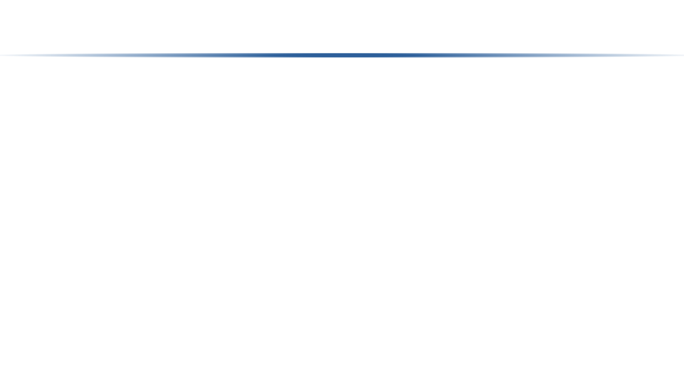
问题导入
两角和与差的正弦、余弦和正切公式

Slide 3
新知探究
二倍角公式的推导
（1）
利用
变形

Slide 4
新知探究
二倍角公式的推导
（2）

Slide 5
新知探究
二倍角公式的推导
（3）
注：

Slide 6
新知探究
二倍角公式
（S_{2α}）
（C_{2α}）
（T_{2α}）

Slide 7
新知探究
y
13
?
5
?
x
?
12

Slide 8
新知探究
y
13
?
5
?
x
?
12

Slide 9
新知探究
y
13
?
5
?
x
?
12

Slide 10
新知探究

Slide 11
新知探究

Slide 12
温故知新
1．二倍角公式是和角公式的特例，它体现了由一般到特殊的基本数学思想方法．
（S_{2α}）
（C_{2α}）
（T_{2α}）

Slide 13
温故知新
2．二倍角公式与和角、差角公式一样，反映的都是如何用单角的三角函数值表示复角（和、差、倍）的三角函数值，结合前面学习的同角三角函数关系式和诱导公式可以解决三角函数中有关问题．

Slide 14
再 见

